Slide 1
„KAI SVEIKAS MAISTAS – NEREIKALINGAS IR VAISTAS“
Šilalės r. Pajūrio Stanislovo
Biržiškio gimnazijos komanda
Liepa 2023m.

Slide 2
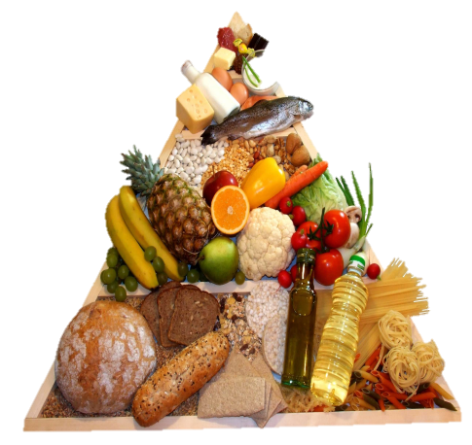
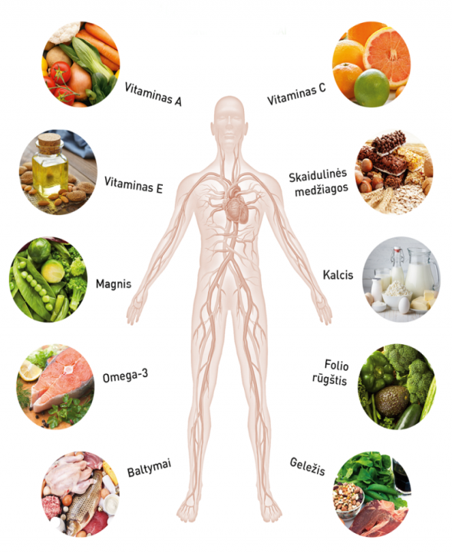
Kas yra sveikas maistas?
Tai žmogaus organizmui reikiamai subalansuotas maistas, kuris būna pakankamai įvairus.
Pagrindinės maisto medžiagos yra baltymai, angliavandeniai bei
riebalai, kurie, norint užtikrinti gerą sveikatą, turi būti vartojami
tam tikromis proporcijomis.
Proporcijos kiekiai priklauso ir nuo žmogaus gyvenimo būdo: aktyvesnis gyvenimo būdas reiškia didesnį energijos sunaudojimą ir didesnį jos poreikį.

Slide 3
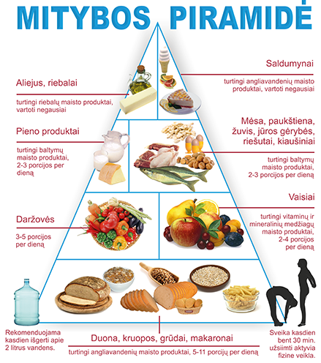
Teisinga mityba
Svarbu užtikrinti, kad valgytume įvairaus maisto ir siektume išlaikyti žmogui rekomenduojamą santykį:
bent 40 % angliavandenių;
apie 30 % baltymų;
ne daugiau nei 30 % riebalų.

Slide 4
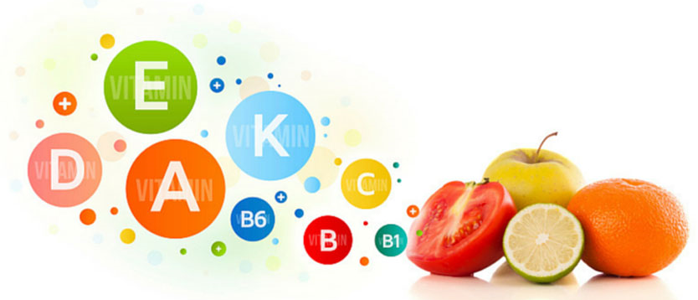
...
Sveikai mitybai reikia ne tik baltymų, angliavandenių, riebalų, bet ir vitaminų, mineralinių medžiagų.

Slide 5
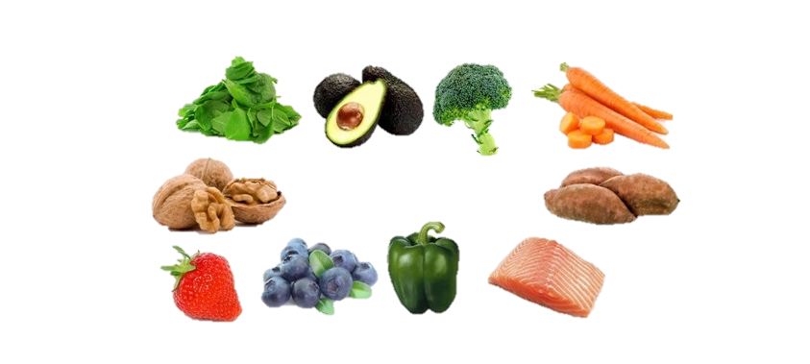
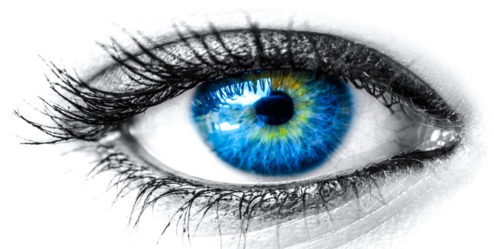
Kas naudinga AKIMS?

Slide 6
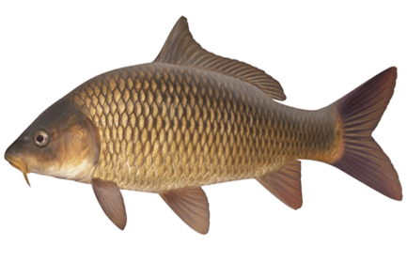
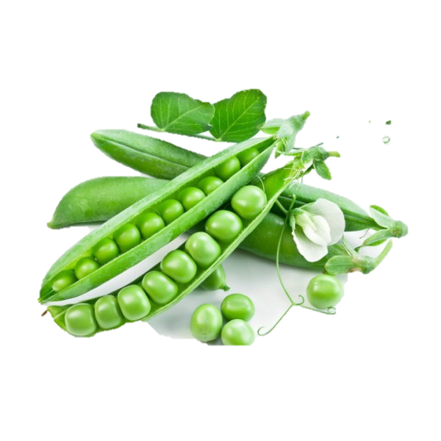
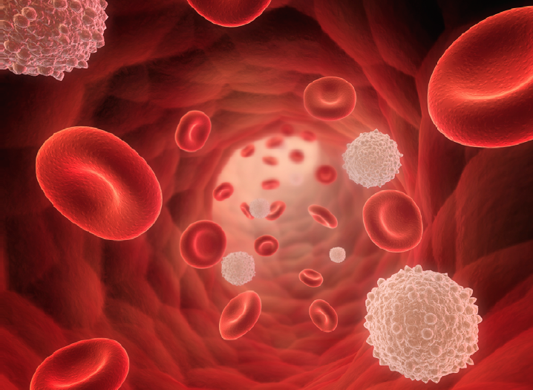
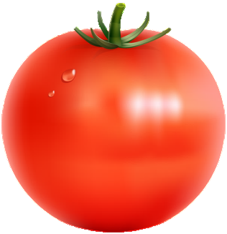
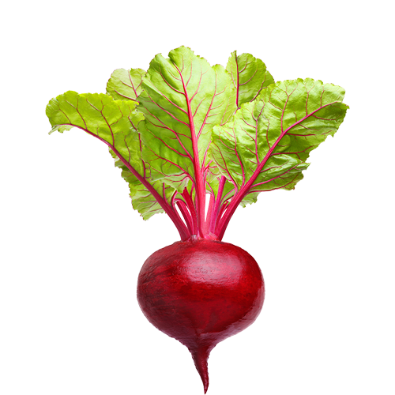
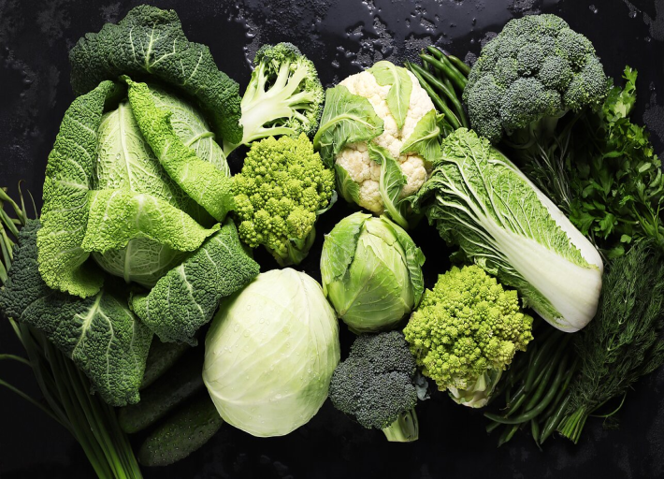
Kas naudinga KRAUJUI?

Slide 7
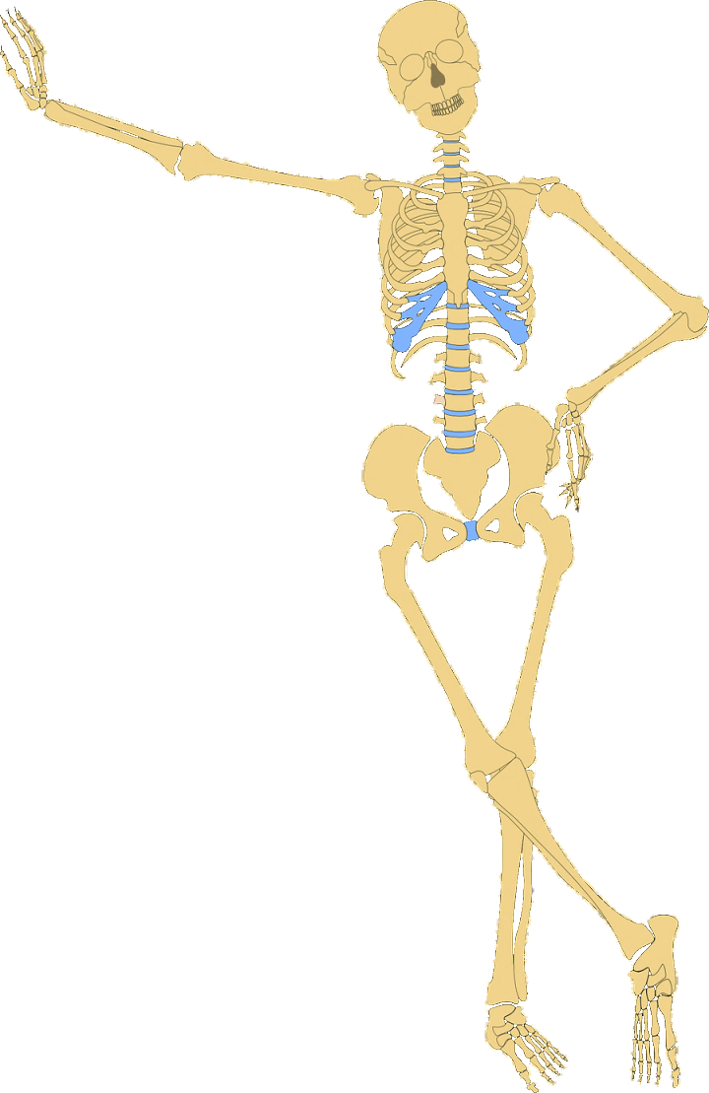
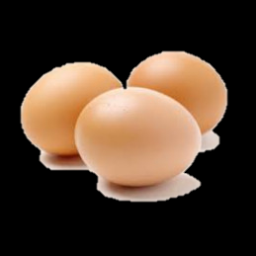
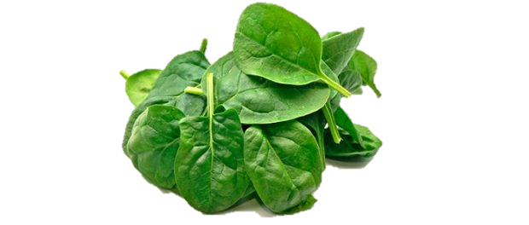
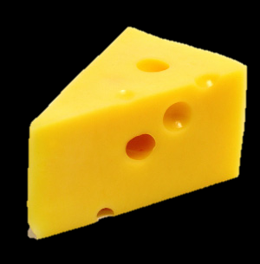
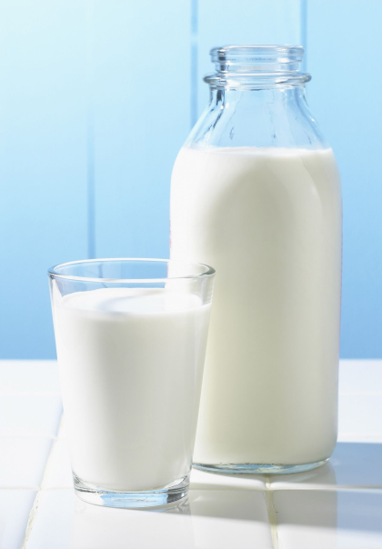
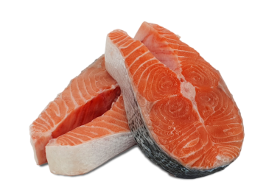
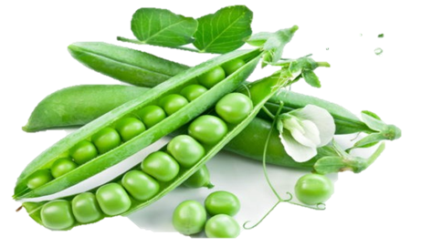
Kas naudinga KAULAMS?

Slide 8
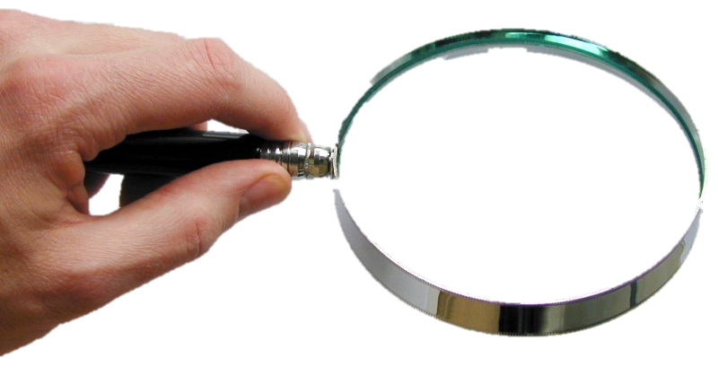
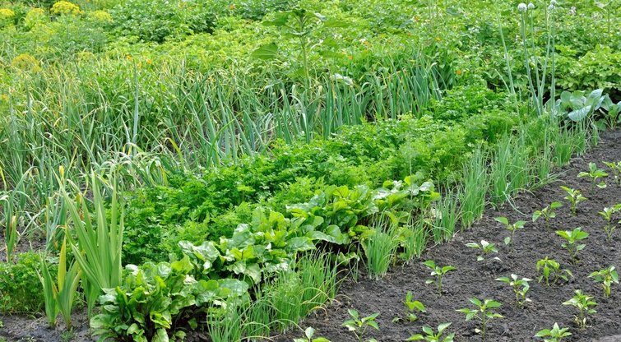
O kokius vitaminus auginate savo namuose?

